Slide 1

Емма Андієвська

Slide 2

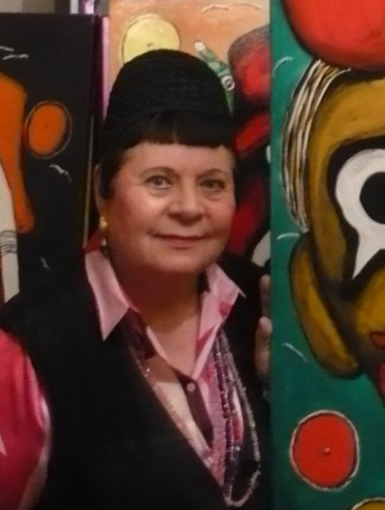
Емма Андієвська народилася у 1931 році у місті Сталіно. Батько письменниці був хіміком-винахідником, мати була агрономом за освітою і пізніше працювала вчителькою біології. Через дуже часті важкі хвороби, більшість шкільних предметів Емма Андієвська здавала екстерном. З дитинства Андієвська мала феноменальну пам'ять.
Емма Андієвська

Slide 3
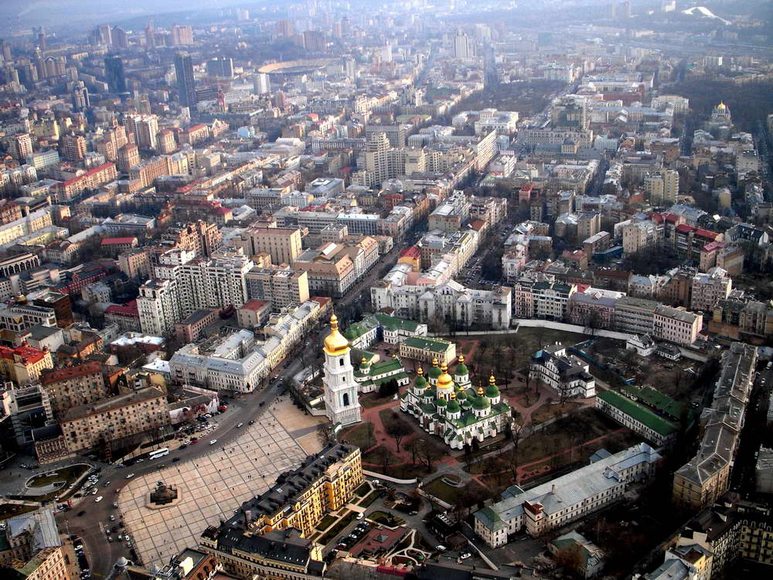
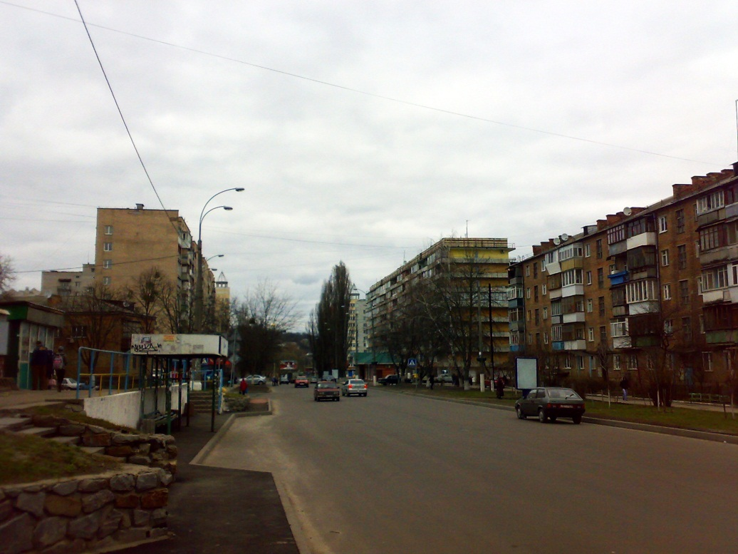
Хворобливість дитини змусила родину у 1937 році переїхати спочатку до Вишгорода, а згодом — у 1939 році — до Києва. В 9—10 річному віці майбутня письменниця перечитала найвідоміші твори світової літератури.
Вишгород
Київ

Slide 4

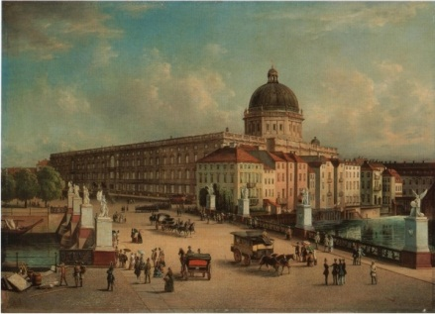
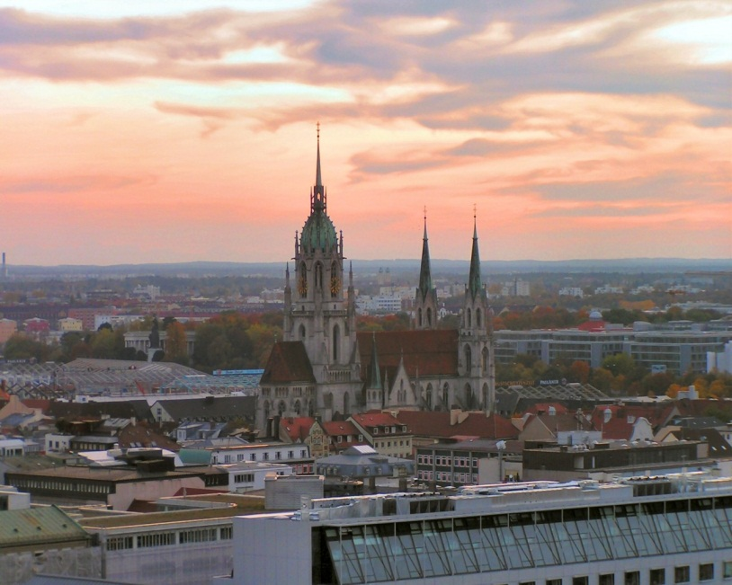
Початок війни застав родину Андієвської у Києві. Тоді ж загинув батько письменниці — його було безпідставно розстріляно радянською владою.
У 1943 році діти з матір'ю виїхали на Захід. Родина жила в англійській окупаційній зоні Берліна. Живучи у Німеччині, дівчина відмовилась вчитися у жіночій гімназії, і її, попри правила, прийняли до чоловічої.
Берлін
Мюнхен
Окрім того, вкотре загострилися проблеми майбутньої мисткині із здоров'ям: три роки Емма Андієвська пролежала в гіпсовому ліжку хвора на туберкульоз хребта і після цього вісім років ходила в корсеті. Наприкінці 1949 року, під час блокади Берліна, родина переїхала спочатку до табору переміщених осіб у Міттенвальді, а потім до Мюнхена. Маючи природне оперне контральто і рятуючись від сухот легенів, Емма Андієвська, знаходячись у Берліні, а згодом у Міттенвальдському таборі, брала уроки оперного співу.

Slide 5
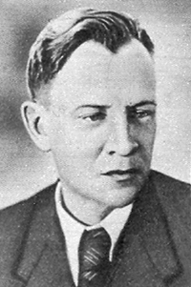

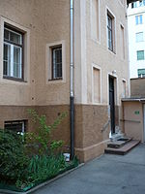
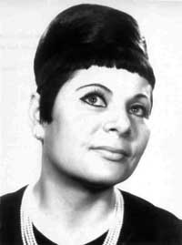
У 1955–1957 рр. Андієвська працювала фрілансером на радіо «Свобода» у Мюнхені.
У 1957 році мисткиня закінчила Український вільний університет за спеціальностями філософія та філологія, захистивши у Володимира Державина магістерську роботу на тему «Причинки до засадничих питань з новітньої української метрики».
Володимир Державин
Будинок, де живе Емма Андієвська в Мюнхені
Емма Андієвська

Slide 6
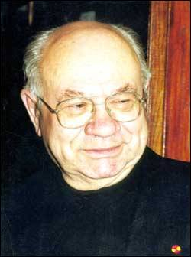
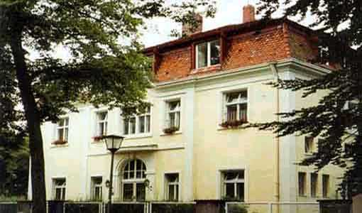
Того ж року письменниця з усією родиною переїхала до Нью-Йорка, де працювала у Norcross Greeting Card Company, перевіряючи дизайн вітальних листівок.
Мирослав Лабунька
Український вільний університет
У Нью-Йорку Емма Андієвська також працювала бібліотекаркою у медичній бібліотеці разом з Мирославом Лабунькою — майбутнім ректором Українського вільного університету.

Slide 7
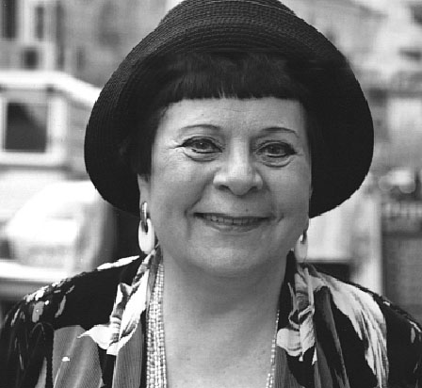

У 1959 році Андієвська вийшла заміж за літературного критика, есеїста та письменника Івана Кошелівця, з яким прожила все життя аж до смерті чоловіка. Після одруження подружжя повернулося до Німеччини у Мюнхен. Андієвська щорічно на місяць їздила у США, щоб у 1962 році отримати американське громадянство.
Емма Андієвська
Іван Кошелівець

Slide 8

Пропрацювавши фрілансером на радіо «Свобода» з 1959 по 1963 рр., Емма Андієвська лишалася штатним працівником радіо до 1995 року. За цей час вона працювала диктором, сценаристом, режисером і редактором українського відділення радіо «Свобода».
Працюючи на радіо, Андієвська не мала багато часу на власну творчість. Нині письменниця живе у Мюнхені, де інтенсивно працює над своїми творами, іноді по вісімнадцять годин на добу.
У 1992 р. авторка вперше після довгого часу побувала в Україні. Після 2000 р. Андієвська декілька разів відвідала свою малу батьківщину — Донеччину. Там вона мала виставку картин у Донецькому художньому музеї, презентацію та зустріч із земляками у конференційній залі художнього музею, відвідувалаУкраїнський культурологічний центр м. Донецька.

Slide 9

Перша поетична збірка «Поезії» (1951 рік) викликала захоплення літературної критики.Відтоді авторка публікувала всі свої твори під іменем Емма Андієвська. Поетична збірка «Вілли над морем» у 2001 році номінувалася на Національну премію України ім. Т. Г. Шевченка.
Збірка «Поезії»
Емма Андієвська

Slide 10

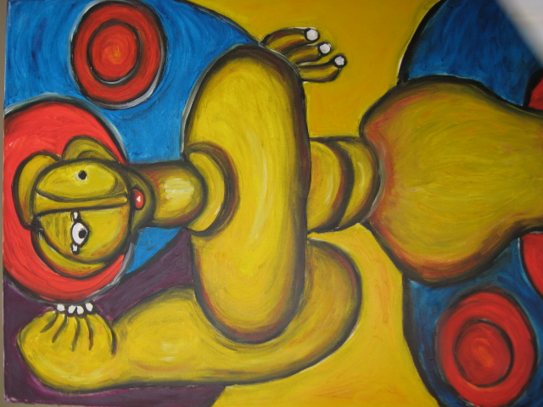




Збрірки поезій Емми Андієвської
Збірка поезій «Фульґурити»
Збірка «Казки Емми Андієвської»
Обкладинка збірки «Ламані коани»

